Slide 1
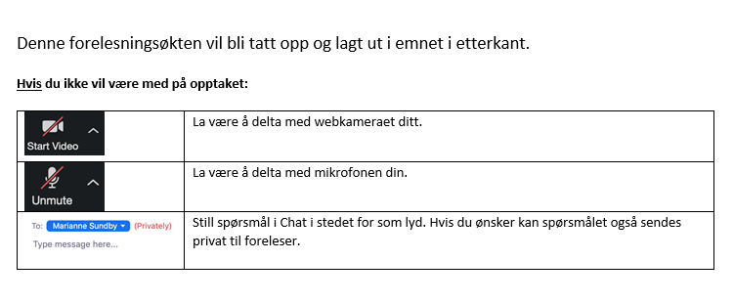

Slide 3
TK2100: Informasjonsikkerhet
Femte forelesning:
MALWARE MED KINETISK UTFALL

Slide 4
Innside-angrep
(Oppsummering)
Innside-angrep
skyldes/tilrettelegges av noen som er del av organisasjonen som kontrollerer eller bygger tjenesten som skulle vært beskyttet
«Utro tjenere»
En bakdør er en skjult metode som (typisk) tillater en bruker å utføre handlinger han normalt ikke har tillatelse til
Logikkbomber utfører en handling først når en bestemt betingelse inntreffer

Slide 5
Forsvar mot innside-angrep
(Oppsummering)
Unngå «single points of failure»
Bruke (manuell) kode-gjennomgang
Bruk arkiveringsverktøy og rapport-verktøy
Begrens tillatelser og autorisasjoner
Fysisk sikring av kritiske systemer
Overvåk ansattes adferd
Stålkontroll på alt som installeres
Eller: Open Source (ref: Silent Cirle)

Slide 6
Klassifikasjon («historisk»)
(Oppsummering)
Vi kan dele malware opp i ulike typer ut fra hvordan den spres og hvordan den skjuler seg.
Spredning
Virus: Virus endrer eksisterende filer eller systemer, koden kan ikke leve eller spre seg alene
Orm: automatisk spredning fra maskin til maskin over nettet
Skjuler seg
Rootkit: endrer OS for skjule nærvær
Trojaner: Nytteprogram som skjuler ondsinnede operasjoner (f.eks. keylogger)
«Nyttelast» (payload)
Alt fra humor/irritasjon til ran av maskinkraft og identitetstyveri
Notes:
Klassifikasjonen er egentlig ikke lenger tilstrekkelig da moderne trusler kombinerer alt dette og mer.

Slide 7
Hva er et computer virus?
(Oppsummering)
Et program som kan replisere seg selv
ved å endre andre filer/program
ved å infisere dem med kode
som kan formere seg videre
Det er evnene til å formere seg LOKALT som skiller virus fra andre typer malware
Krever vanligvis innledende brukermedvirkning for å formere seg
Klikke på en link og godta installasjon
Åpne epost-vedlegg
Dele en minnepinne, eller annet USB-utsyr
Notes:
Siste er USB-billedrammer fra Kina

Slide 8
Tradisjonelle datavirus
(Oppsummering)
I dag er det mer vanlig med ormer og trojanere; malicous filer som er i stand til å leve et selvstendig liv uten en host-prosess
Ormer har eksistert lengre enn PCer, og første registrerte malware kom i 1971 og kalles ”The Creeper Program” og spredde seg over ArpaNet
Brain krediteres som verdens første ”PC virus” (1986), og senere samme år klarte man for første gang å infisere exe filer med Suriv-02
Exe filer var først ansett som et trygt format fordi det var så kompleks at ingen ville kunne klare å infisere dem, i motsetning til com filer som er ren maskinkode…
Noen krediterer Old Yankee som den første exe fil infektoren
Flere farlige virus kom ut på denne tiden:
AIDS Trojan (1989); krypterte hele disken din
Dark Avenger (1989); overskrev random deler av disken 1/16 ganger viruset kjørte
Jerusalem (1987); Sletter filer på maskinen på Fredag 13nde…
Tequila (1991); Polymorph virus som var stealthet, og veldig vanskelig å oppdage
8

Slide 9
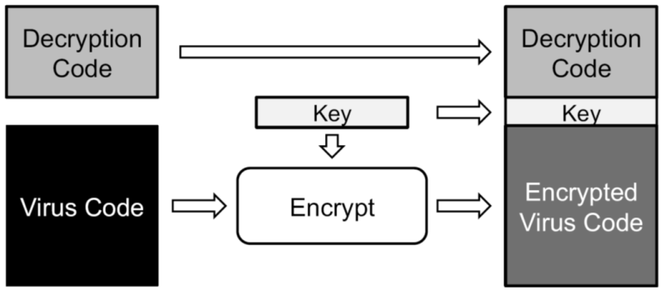
Teknikker for å gjemme seg
(Oppsummering)
Krypterte virus
Dekrypteringsmotor + kryptert virus
Tilfeldig generert krypteringsnøkkel
Antivirus søker etter dekrypteringsmotoren
Ofte bare for å skjule koden, men kan gi:
Polymorfe virus
Virus legger inn tilfeldige variasjoner i koden sin før den sprer seg videre
En polymorphic engine trengs for å dekode viruset før det kan kjøre
Kan detekteres med CPU-emulator
Må finne signatur basert på evnen til å endre seg selv
Metamorfe virus
Forsøker å gjemme seg og være vanskelige å finne en signatur på ved «obskurifisering»:
endre rekkefølgen på instruksjoner
Legge inn unyttige instruksjoner
Omstrukturere indre metode-kall
Kan bruke statistiske metoder for å finne sannsynlige virus ut fra et bestemt antall under-signaturer
Å gjemme seg for anti-virus handler da ofte om å skjule signaturen, eller gjøre den vanskelig å generere

Slide 10
Hva er en orm («Worm»)?
(Oppsummering)
Malware som sprer kopier av seg selv uten å infisere andre program, og vanligvis uten menneskelig medvirkning
Ikke virus siden de ikke infiserer eller endrer LOKALT
men begge deler spres ved selv-replisering
I de fleste tilfeller vil ormen ha en ondsinnet nyttelast (payload)
Installere bakdør
Slette filer

Slide 11
Mass mailers, ormer
(Oppsummering)
4. mars 2000 kom ’ILOVEYOU’ ormen – og endret ”alt”
Den første malware som spredde seg gjennom epost
Brukeren måtte manuelt åpne en fil i eposten
Egentlig ikke en skadelig malware, den bare spredde seg…
50 millioner PCer ble infisert i løpet av 9 dager!
13. Juli 2001 infiserte ’Code Red’ Microsoft IIS servere
Helt ny orm som spredde seg automatisk mellom servere på Internet, og som kun levde inne i Internet Information Server
Utførte Denial of Service attacks mot flere amerikanske nettsteder
’Nimda’ ormen fulgte opp og satt standarden for moderne malware
Spredning gjennom; epost, nettverks shares, IIS spredning (som Code Red), browsing på infiserte servere, gjennom bakdører fra andre ormer
11

Slide 12
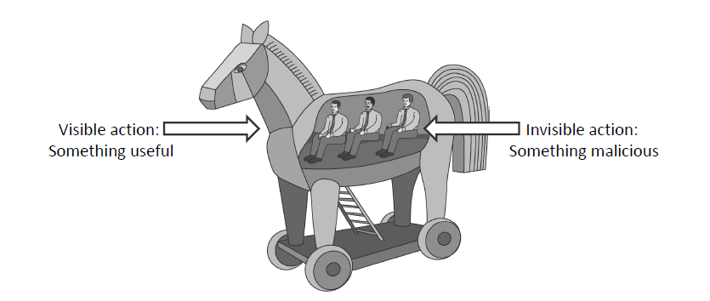
Trojanske hester
(Oppsummering)
Malware som ser ut til å utføre en nyttig jobb, men som i tillegg gjør noe ondsinnet
F.ex. starter en keylogger («tastaturavlytter»)
Trojanere installeres ofte som en del av nyttelasten til annen malware
men kan også installeres av bruker/administrator med overlegg eller ved uhell

Slide 13
Rootkits
(Oppsummering)
Rootkit modifiserer OS og skjuler sin eksistens
F.ex. Modifiserer filsystemets muligheter til å se en fil
Vanskelig å oppdage med programvare som jo er avhengig av OSet selv
Fra ’Operativsystem sikkerhet’:
Rootkits i BIOS
Rootkits i CPU (Blue Pill rootkit’et)

Slide 14
Banktrojanere
(Oppsummering)
Zeus / GameOver dukket opp i 2007, men fikk mye oppmerksomhet først i 2009 – den stjal passord til flere nettsteder; blant annet Bank of America
Flere rettede trojanere dukket opp i denne perioden, også flere som singlet ut norske bankkunder
Phishing og pharming er vanlig, hvor man leder brukeren til en side som ser ut som bankens innloggingsside og ber om passord
I 2010 dukker SpyEye opp, et ”klikk-og-dra” programmeringsverktøy for å lage malware som stjeler bankinformasjon.
Det lages rettede angrep mot Nordea og DnB NOR
Norske banker går ut i media februar 2011 og advarer kundene
SpyEye koster 7000 kroner og selges til alle som ønsker å stjele bankinformasjon slik at disse kan lage trojanere uten særlig kunnskap…
Til tross for høyt sikkerhetsnivå i norske banker ble flere svindlet
14

Slide 15
17. juni 2010
Et sikkerhetsfirma i Hviterussland; VirusBlokAda, fikk en epost fra et iransk firma som hadde problemer med at servere rebootet, og de fryktet at de var infisert med et ukjent datavirus
VirusBlokAda, med Sergey Ulasen i spissen, jobbet med maskinene i en uke, og ble til slutt sikre på at de hadde funnet et rootkit på flere av serverne – de varslet da resten av sikkerhetsindustrien
De mistenksomme filene som ble funnet var ukjente drivere (.sys filer) som var digitalt signert med Realtek sitt private sertifikat!
”Viruset” hadde smittet maskiner som ikke hadde internettilgang
Infeksjonsvektoren hadde vært smittede USB sticker, og det virket ikke som at viruset hadde evne til å smitte videre…
Ut ifra fildatoer og annen informasjon ble flere av maskinene infisert i juni 2009 – altså ett år før det ble oppdaget
15

Slide 16
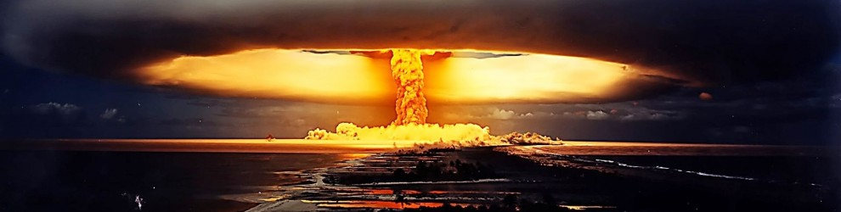
StuxNet
Hvorfor var infeksjon gjennom USB sticker så alarmerende?
Det hadde aldri før skjedd at malware var signert av et ekte firma sitt sertifikat – men er dette alarmerende nok til å holde en forelesning om? :-)
Det var ikke infeksjonsvektoren som var alarmerende – det var hva som ble smittet som var alarmerende…
Det var nemlig ikke vanlige servere som var smittet…
Maskinene kjørte som SCADA PLC kontroll maskiner…
Som styrte:
Atomreaktorer!
Neida, det eksploderte ikke – vi kommer tilbake til hva som skjedde :-)
16

Slide 17
Juli/August 2010
15. juli 2010 skriver Brian Krebs en blog om StuxNet, og det blir allment kjent at StuxNet eksisterer
Samme dag utføres et Denial of Service Attack mot flere mailinglister og websider, hvilket gjør det ekstra vanskelig for researchere, og drifts administratorer for SCADA nettverk, å få tilgang til informasjon
15. juli 2010 Norman detekterer StuxNet med sin virussøkemotor
17

Slide 18
Juli/August 2010
Microsoft offentliggjør en rapport CVE-2010-2568, som beskriver en exploit i LNK formatet som StuxNet utnytter for å infisere maskiner automatisk når man setter inn en USB stick i en Windows maskin
19. juli 2010 Hackere/researchere offentliggjorde LNK exploit koden på internett, med guide for hvordan man skulle bruke det i annen malware
Microsoft går ut med en statement om at CVE-2010-2568 ikke er en bug, men «as designed» og ikke vil bli fikset (for å ikke knekke eksisterende, lovlig programvare)
28. juli 2010 Norman sine produkter stopper generisk varianter av exploiten
02. august 2010 Microsoft går tilbake på sitt opprinnelige standpunkt – og releaser MS10-046 som stopper LNK exploiten på de systemene som blir patchet
18

Slide 19
Spredning
Hovedvektor var gjennom en exploit av LNK fil formatet
Infiserte gjennom exploits videre i LANet (RPC og Print Spooler exploits)
Totalt ble 4 ukjente ”zero day” exploits brukt!
Har en innebygget P2P mekanisme, brukes blant annet for å oppdatere seg
Ville bare spre seg videre til noen få maskiner før den ble uvirkesom, for å ikke bli oppdaget
Maskiner som kjørte Siemens SCADA systemer ble grundig infisert
Viruset sprer seg videre fra SCADA maskinen til Siemens sine PLC kontrollere gjennom en feil i WinCC databasen
Hoved administrator passordet for PLCen var likt på alle installasjoner
En bug i SCADA klienten gjorde at hvis man forsøkte å endre passordet så krasjet klienten, Siemens visste ikke om denne feilen – ergo er det INGEN som bytter dette passordet…
StuxNet viruset hadde dette passordet hardkodet :-)
19

Slide 20
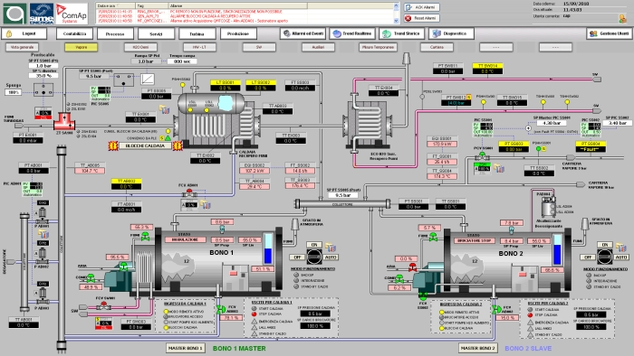
Hva er SCADA kontroll systemer?
Siemens SCADA systemer brukes for å kontrollere mange typer systemer hvor mennesker og maskiner samarbeider
Industrielle prosesser
Fabrikk maskiner
Kraftverk
Oljerafinerier
Infrastrukturelle prosesser
Vannrenseverk
Olje- og gassledninger
Strømtilførsel
Drift av ”facilities”
Maritim skipsfart
Romfart
Flyplasser
Andre større bygninger

Slide 21
Industrispionasje – eller?
StuxNet infiserte kun systemet hvis følgende var oppfylt:
Siemens S7-300
Variable frequency drive fra Vacon (Finland) eller Fararo Paya (Iran)
Kun motorer med frekvens mellom 807 Hz og 1210 Hz
Som visstnok er akkurat det oppsettet atomanlegg i Iran har!
StuxNet sendte data ut til to websider (en i Danmark og en i Malaysia) om data den fant i SCADA systemet
StuxNet hadde også kode for å justere roteringshastigheten på motorene koblet til systemet – og å skjule disse endringene fra monitor systemene!
21

Slide 22
Land hvor StuxNet ble funnet
Land hvor StuxNet ble oppdaget *
Iran (~ 60%)
Merk at alle PRIMÆR infeksjoner var i Iran
Indonesia
India
Equador
Pakistan
Libanon
Taiwan
Azerbaijan
*) Symantec sin statistikk, og Microsoft Malware Protection Center
22

Slide 23
LNK exploitet i mer detalj
Infiserte USB sticker ville automatisk infisere en Windows maskin når den ble plugget inn i maskinen, når Windows forsøkte å laste et ikon for USB sticken
.LNK filer er filer du typisk finner på Windows Desktop eller Start Menu, og er kun linker til andre filer
LNK filformatet er et binært format som er bygget opp som:
SHELL_LINK = SHELL_LINK_HEADER [LINKTARGET_IDLIST]
[LINKINFO] [STRING_DATA] *EXTRA_DATA
SHELL_LINK_HEADER inneholder timestamps og diverse flagg, som ikke er relevant for exploitet.
23

Slide 24
LNK exploitet i mer detalj #2
LINKTARGET_IDLIST inneholder en optional struktur som angir filplassering på disk.
typedef struct _IDLIST {
ITEMID aItemID[1]; // [variable];
UINT16 usTerminalID;
} IDLIST, *PIDLIST;
typedef struct _ITEMID {
UINT16 usItemIDSize;
BYTE Data[1];
} ITEMID, *PITEMID;
24

Slide 25
LNK exploitet i mer detalj #3
LNK filene som ble funnet ifm StuxNet viruset så slik ut:
IDListSize = 36 01 idlist Item1 ( 20 bytes ) ItemIDSize = 14 00 Itemid = 1F 50 E0 4F D0 20 EA 3A 69 10 A2 D8 08 00 2B 30 30 9D Item2 ( 20 bytes ) ItemIDSize = 14 00 Itemid = 2E 1E 20 20 EC 21 EA 3A 69 10 A2 DD 08 00 2B 30 30 9D Item3 ( 268 bytes ) ItemIDSize = 0C 01 Itemid = 00 00 EXTRA_DATA TerminalBlock = 00 00 00 00
25

Slide 26
LNK exploitet i mer detalj #4
Item1 ( 20 bytes ) ItemIDSize = 14 00 Itemid = 1F 50 E0 4F D0 20 EA 3A 69 10 A2 D8 08 00 2B 30 30 9D
Item ID 1F angir en CLSID tag, som er 0x14 = 20 bytes stor
typedef struct _ITEMID_CLSIDELEMENT {
UINT16 usUnknown;
CHAR8 acClsid[1];
} ITEMID_CLSIDELEMENT, *PITEMID_CLSIDELEMENT;
{20D04FE0-3AEA-1069-A2D8-08002B30309D}

Slide 27
LNK exploitet i mer detalj #4
Item1 ( 20 bytes ) ItemIDSize = 14 00 Itemid = 1F 50 E0 4F D0 20 EA 3A 69 10 A2 D8 08 00 2B 30 30 9D
Item ID 1F angir en CLSID tag, som er 0x14 = 20 bytes stor
typedef struct _ITEMID_CLSIDELEMENT {
UINT16 usUnknown;
CHAR8 acClsid[1];
} ITEMID_CLSIDELEMENT, *PITEMID_CLSIDELEMENT;
{20D04FE0-3AEA-1069-A2D8-08002B30309D}

Slide 28
LNK exploitet i mer detalj #4
Item1 ( 20 bytes ) ItemIDSize = 14 00 Itemid = 1F 50 E0 4F D0 20 EA 3A 69 10 A2 D8 08 00 2B 30 30 9D
Item ID 1F angir en CLSID tag, som er 0x14 = 20 bytes stor
typedef struct _ITEMID_CLSIDELEMENT {
UINT16 usUnknown;
CHAR8 acClsid[1];
} ITEMID_CLSIDELEMENT, *PITEMID_CLSIDELEMENT;
{20D04FE0-3AEA-1069-A2D8-08002B30309D}

Slide 29
LNK exploitet i mer detalj #4
Item1 ( 20 bytes ) ItemIDSize = 14 00 Itemid = 1F 50 E0 4F D0 20 EA 3A 69 10 A2 D8 08 00 2B 30 30 9D
Item ID 1F angir en CLSID tag, som er 0x14 = 20 bytes stor
typedef struct _ITEMID_CLSIDELEMENT {
UINT16 usUnknown;
CHAR8 acClsid[1];
} ITEMID_CLSIDELEMENT, *PITEMID_CLSIDELEMENT;
{20D04FE0-3AEA-1069-A2D8-08002B30309D}

Slide 30
LNK exploitet i mer detalj #4
Item1 ( 20 bytes ) ItemIDSize = 14 00 Itemid = 1F 50 E0 4F D0 20 EA 3A 69 10 A2 D8 08 00 2B 30 30 9D
Item ID 1F angir en CLSID tag, som er 0x14 = 20 bytes stor
typedef struct _ITEMID_CLSIDELEMENT {
UINT16 usUnknown;
CHAR8 acClsid[1];
} ITEMID_CLSIDELEMENT, *PITEMID_CLSIDELEMENT;
{20D04FE0-3AEA-1069-A2D8-08002B30309D}

Slide 31
LNK exploitet i mer detalj #4
Item1 ( 20 bytes ) ItemIDSize = 14 00 Itemid = 1F 50 E0 4F D0 20 EA 3A 69 10 A2 D8 08 00 2B 30 30 9D
Item ID 1F angir en CLSID tag, som er 0x14 = 20 bytes stor
typedef struct _ITEMID_CLSIDELEMENT {
UINT16 usUnknown;
CHAR8 acClsid[1];
} ITEMID_CLSIDELEMENT, *PITEMID_CLSIDELEMENT;
{20D04FE0-3AEA-1069-A2D8-08002B30309D}

Slide 32
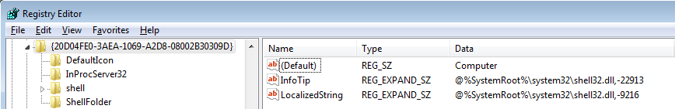
LNK exploitet i mer detalj #4
Item1 ( 20 bytes ) ItemIDSize = 14 00 Itemid = 1F 50 E0 4F D0 20 EA 3A 69 10 A2 D8 08 00 2B 30 30 9D
Item ID 1F angir en CLSID tag, som er 0x14 = 20 bytes stor
typedef struct _ITEMID_CLSIDELEMENT {
UINT16 usUnknown;
CHAR8 acClsid[1];
} ITEMID_CLSIDELEMENT, *PITEMID_CLSIDELEMENT;
{20D04FE0-3AEA-1069-A2D8-08002B30309D}

Slide 33
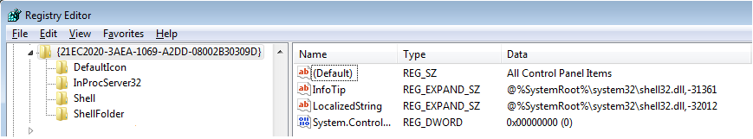
LNK exploitet i mer detalj #5
Item2 ( 20 bytes ) ItemIDSize = 14 00 Itemid = 2E 1E 20 20 EC 21 EA 3A 69 10 A2 DD 08 00 2B 30 30 9D
Item ID 2E angir en annen CLSID tag, som er 0x14 = 20 bytes stor
typedef struct _ITEMID_CLSIDELEMENT {
UINT16 usUnknown;
CHAR8 acClsid[1];
} ITEMID_CLSIDELEMENT, *PITEMID_CLSIDELEMENT;
{21EC2020-3AEA-1069-A2DD-08002B30309D}
33

Slide 34
LNK exploitet i mer detalj #6
Item3 ( 268 bytes ) ItemIDSize = 0C 01 Itemid = 00 00 EXTRA_DATA
Item ID 00 var spesiell, det er mest sannsynlig en gjenglemt debug verdi som var laget av Microsoft sine utviklere når de laget .lnk formatet, og var aldri ment brukt. Det var en forenkling av path objekter, og angir enkelt og greit en komplett path til filen som skal brukes.
typedef struct _STRING_DATA {
UINT16 usCountCharacters;
WCHAR awString[1];
} STRING_DATA, *PSTRING_DATA;
Og her var exploiten, hvis det forrige elementet henviste til Control Panel, og hadde den ”gjenglemte” Item ID 00 så ble ikonet lastet feil. – Mer teknisk:
34

Slide 35
LNK exploitet i mer detalj #7
LoadLibrary
http://msdn.microsoft.com/en-us/library/windows/desktop/ms684175(v=vs.85).aspx
If the specified module is a DLL that is not already loaded for the calling process, the system calls the DLL's DllMain function with the DLL_PROCESS_ATTACH value. If DllMain returns TRUE, LoadLibrary returns a handle to the module. If DllMain returns FALSE, the system unloads the DLL from the process address space and LoadLibrary returns NULL.
LoadLibraryEx
http://msdn.microsoft.com/en-us/library/windows/desktop/ms684179(v=vs.85).aspx
LOAD_LIBRARY_AS_DATAFILE
0x00000002
If this value is used, the system maps the file into the calling process's virtual address space as if it were a data file. Nothing is done to execute or prepare to execute the mapped file. Use this flag when you want to load a DLL only to extract messages or resources from it.
35

Slide 36
LNK exploitet i detalj – forklart
På grunn av at Windows Shell, for en spesifikk – ikke dokumentert, Item ID brukte LoadLibrary og ikke LoadLibraryEx ble kode i DLLen kjørt
Dette ble utnyttet til å kjøre en executable på en USB pinne automatisk
Microsoft anså allikevel ikke dette som et exploit, men ”as designed”, men etter en del press fra sikkerhetsbransjen releaset de en patch som endret dette etter cirka en måned
Dette var en ukjent exploit (dvs ingen andre malware brukte det) frem til StuxNet ble avslørt
Windows 98, Windows Me, Windows NT 4.0, Windows XP, Windows Vista og Windows 7 var sårbare da det var en core komponent som ikke var blitt endret siden den ble laget for første gang
36

Slide 37
Dystre spådommer
Cofer Black (2011, Black Hat Las Vegas)
’Head of Counter Terrorism’, CIA (1999 – 2002)
Until recently, the U.S. Government counterterrorism groups have been focused on the possibility of chemical, bacteriological, radiological and nuclear attacks. The appearance of Stuxnet has changed that, and the concerns are now kinetic, bacteriological and cyber.
I am here to tell you, and you can quote me on this: The Stuxnet attack is the Rubicon of our future. It was really expensive, so a nation-state had to be involved. Second, [the world of cyber] has now morphed into physical destruction of national resources. This is huge.
This brings in viability of kinetic counterstrike.
37

Slide 38
Hva kan gjøres med slik malware?
Åpenbart; ødelegge komponenter i kjernekraftverk
Rundt 50% av alle maskiner hvor StuxNet ble funnet er i følge en uttalelse fra forskeren Ralph Langner på to kjernekraftverk i Iran.
I følge en rapport fra Institute of Science and International Security ble 1000 sentrifuger ødelagt ved Natanz kraftverket mellom November 2009 og Januar 2010
StuxNet var spesifikt skrevet for å først øke roteringshastigheten i motoren, for så å senke den kraftig – hvilket vil resultere i vibreringer som resulterte i ”forurenset” uran, og skadet sentrifugen
Endre temperaturen i kraftverk – og resultere i meltdown/eksplosjon?
Koble ned strømtilførselen i et land
Industrispionasje
Ødelegge fabrikkene til et konkurrerende firma
38

Slide 39
Operation Olympic Games
I juni 2012 avslørte Washington Post det som mange hadde mistenkt
Stuxnet var utviklet av NSA, CIA og Israelsk etterretning
Den amerikanske avdelingen som stod bak mesteparten av koden og forskningen har ikke noe offesielt navn.
Den israelske avdelingen kalles enten Unit 2600, eller Unit 8200 - avhengig av kilde (https://twitter.com/y0m/status/126991414516121600)
Operasjonen ble godkjent av Bush administrasjonen I 2006
Viruset var laget for å infisere anlegg for anriking av uran I Iran
Så får hver enkelt mene sitt om personer som er involvert i så hemmelige militære operasjoner ”lekker” informasjon til pressen, eller om dette er kontrollert informasjon som amerikanske myntigheter vil at alle skal få vite om – en del av det som ble ”avslørt” stemmer nemlig ikke…
39

Slide 40
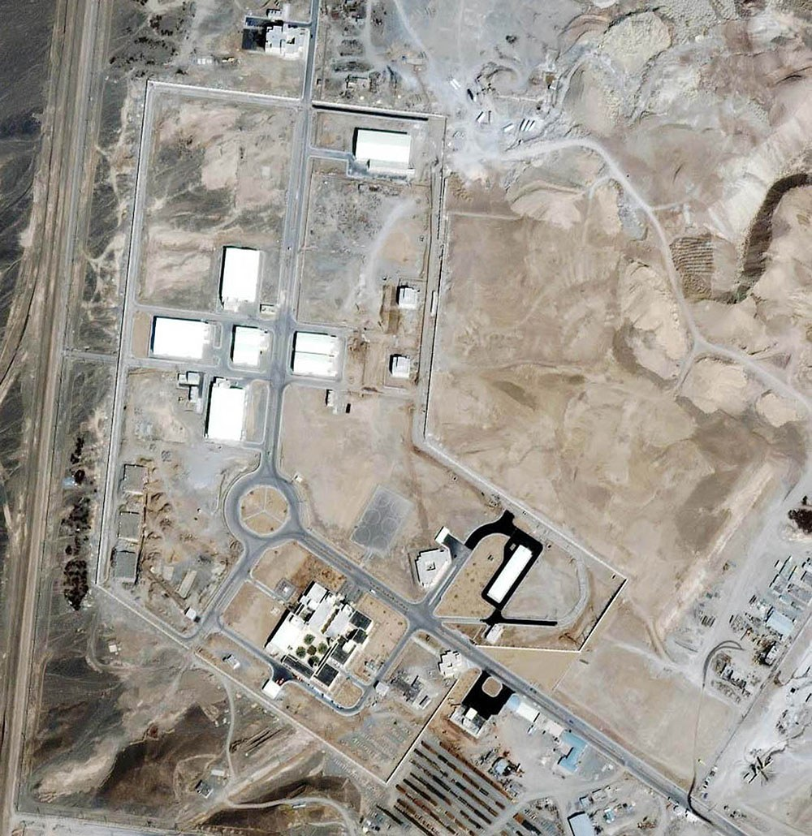
Op Olympic Games - Natanz
Januar 2010 oppdager inspektører fra Atomic Energy Agency at sentrifuger ved anlegget blir ødelagt i et tempo uten sidestykke
De iranske forskerne forstår ikke hvorfor, alt deres utstyr tilsier at de gjør alt korrekt
5 måneder tar det altså før StuxNet blir avslørt på serverne, og de blir avdekket på grunn av noe helt urelatert…
Ingen, i sin fjerneste fantasi, kunne tro at et «datavirus» kunne forårsake fysisk ødeleggelse på atom- sentrifuger!

Slide 41
Strategiske mål for operasjonen
Amerikansk etterretning antok at Iran forsøkte å utvikle atomvåpen
Hvis de hadde angrepet anlegg med våpen (eller offensive cyber-våpen) ville de bare startet forsøkene sine på nytt - hvis ikke USA erobret landet
Ved å utvikle et virus som resulterte i ”forurenset” uran håpet de at iranske myndigheter ville tro at forskerne deres ikke var dyktige nok – og dermed legge ned all forskning
Mistanke om egen inkompetanse var ansett som bedre enn ødeleggelse!
Israel ble invitert med i operasjonen for å forhindre et preventivt rakett angrep mot Natanz fra Israel sin side
Første del av operasjonen var å bruke forskjellige virus med beacon payloads til å finne ut hvordan Natanz var bygget opp og hva slags hardware som ble brukt
Så ble en kopi av anlegget bygget opp i USA, og det ble forsket på hvordan de kunne sabotere forskningen – Stuxnet ble utviklet
41

Slide 42
Data man ikke leser om i avisene…
Etter “avsløringene” i Washington Post og senere andre aviser virker det som at det kun var Natanz som ble angrepet av operasjonen, og alt annet var en feil i softwaren som gjorde at viruset rømte…
Ut ifra virus samples som er analysert, viruset lagrer nemlig IP addresse for hver maskin den har infisert inne i seg selv, så stemmer nok ikke det
Hele 5 forskjellige institusjoner i Iran ble utsatt for infeksjon, 3 forskjellige versjoner er identifisert, og 5 tilfeller av infeksjoner; i juni 2009, juli 2009, mars 2010, april 2010 og mai 2010
Viruset var laget for å spre seg innover i nettet, men naturligvis vil et virus spre seg alle retninger – også ut av målet
Totalt er 12.000 infeksjoner blitt identifisert, med over 100.000 infiserte maskiner i forskjelllige nettverk
Utilsiktet, eller akseptabel ”collateral damage”?
42

Slide 43
Fra de ”lekkede” intervjuene
Sitatet som fikk avisene til å tro (og rapportere) at KUN Natanz var målet:
“We think there was a modification done by the Israelis,” one of the briefers told the president, “and we don’t know if we were part of that activity.”
Mr. Obama, according to officials in the room, asked a series of questions, fearful that the code could do damage outside the plant. The answers came back in hedged terms. Mr. Biden fumed. “It’s got to be the Israelis,” he said. “They went too far.”
Men vi vet som sagt at det var 5 rot infeksjoner på 3 forskjellige steder i Iran – så informantens utsagt er ”tilpasset” hva CIA og NSA vil at vi skal tro ;-)

Slide 44
Aftermath
StuxNet ble funnet og fjernet – var ”vi” da trygge?
1. september 2011 ble et nytt virus oppdaget; Duqu som virker som at det oppfyller det samme formålet som StuxNet…
Duqu bruker samme rootkit som StuxNet, men den bug’en som gjorde at servere krasjet så ofte – den er fikset :-)
SCADA miljøet har fått en tankevekker, og Siemens og Emerson starter nå å forbrede sine systemer med sikkerhet i fokus
Hvor omfattende cyber angrep som dette kan bli vil vi ikke vite før det neste angrepet kommer…
Det er spennende å jobbe i databransjen! :-)
44

Slide 45
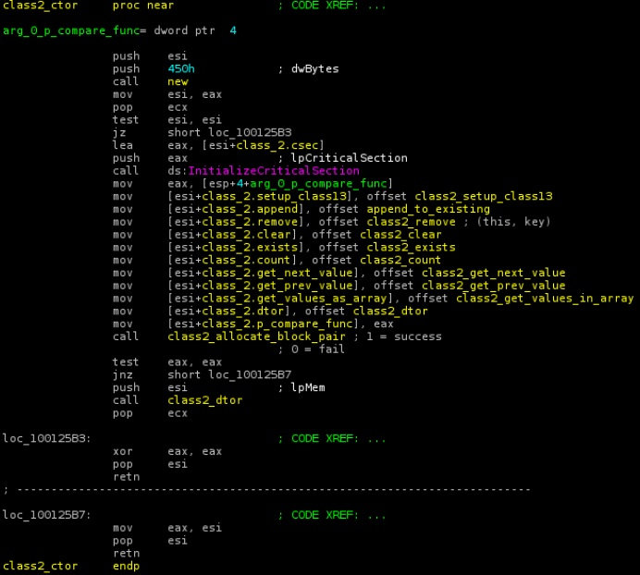
Koden som overrasket alle
En del av Duqu sitt rootkit ble en hard nøtt å knekke
Researchere forstod ikke hva slags compiler som kunne lage slik kode – ei heller hvilket programmerings språk dette var!

Slide 46
”Old school” programmerere
Det viser seg at denne koden er skrevet i en obskur dialekt av C, hvor utviklerne har brukt sitt eget C-påbygg for lage ”Object Oriented C” (altså ikke C++, og ikke Objective-C)
Visual C 2008 med /Ol /Obl, og et custom OOC bibliotek/framework
The use of object-oriented C to write the event-driven code in DuQu reveals something about the programmers who coded this part of DuQu – they were probably old-school coders (Kaspersky’s researchers)
The programming style is uncommon for malware and is more commonly found in professionally-produced commercial software created ten years ago

Slide 47
Kinetic counterstrike
Vi har hørt Cofer Black sine antagelser om hva som kan skje
Rapporten ’International Strategy for Cyberspace’ sier:
When warranted, the United States will respond to hostile acts in cyberspace as we would to any other threat to our country. All states possess an inherent right to self-defense, and we recognize that certain hostile acts conducted through cyberspace could compel actions under the commitments we have with our military treaty partners.We reserve the right to use all necessary means —diplomatic, informational, military, and economic—as appropriate and consistent with applicable international law.
https://obamawhitehouse.archives.gov/sites/default/files/rss_viewer/international_strategy_for_cyberspace.pdf

Slide 48
Flame
Oppdaget 28 mai 2012 av den iranske CERT organisasjonen
Kun 1000 infiserte maskiner…
Primært i Iran, Lebanon, Sudan, Syria, Saudi Arabia og Egypt
Ren spion programvare for klient maskiner, med mulighet til å:
Ta screenshots på maskinen
Ta opp audio via maskinens mikrofon
Key logger som lagrer alt som blir skrevet på tastaturet
Logger all inn- og utgående nettverkstrafikk
Tar opp Skype samtaler
Sender dokumenter og AutoCAD tegninger
Tidenes mest omfattende malware – på hele 20 MB
8 juni 2012 (11 dager etter den ble oppdaget) begynte Command and Control sentrene til malwaren og sende ”kill” kommandoer som slettet alle spor etter viruset på infiserte maskiner!
I følge Washington Post avsløringene – en del av Olympic Games
48

Slide 49

Og hva skjedde i 2017?
49
Vault 7; 1000 hacker verktøy utviklet av CIA og NSA lekket ut på wikileaks…
https://www.wikileaks.com/ciav7p1/
Foreløpig ikke noe
kildekode, men omfanget
er grundig dokumentert

Slide 50
Et lite utdrag fra ”Vault 7”
Weeping Angel; avlytting av Samsung smart-tv (laget sammen med MI5)
Remote control av biler (snikmyrding ved å kjøre de av veien)
Zero-day angrep mot iPhone, Android, Windows, Max OS X, Solaris, Linux – hvis det kjører et OS har/hadde CIA et hack for å infisere eller ta kontroll…
Fine Dining; trojaner suite som gir inntrykk av at agenten bare spiller av en film el

Slide 51
Nå – også kommersielt
I 2021 har den store «snakkis’en» i sikkerhetsmiljøet vært NSO Group
Israelsk «cyber våpen» selskap som besitter zero-day angrep mot både Android og Apple som kan fjerninstallere overvåkningsprogramvare
Solgte spionpakken PEGASUS til alle verdens myndigheter, også land som har brukt dette i mindre demokratisk øyemed...
https://en.wikipedia.org/wiki/Pegasus_(spyware)
https://www.theverge.com/2021/12/21/22848485/pegasus-spyware-jamal-khashoggi-murder-nso-hanan-elatr-new-analysis
https://www.theguardian.com/news/2021/aug/02/pegasus-spyware-found-on-journalists-phones-french-intelligence-confirms

Slide 52
Further reading
http://en.wikipedia.org/wiki/Stuxnet
http://www.emptywheel.net/2011/10/20/did-duqu-fix-the-bug-that-revealed-stuxnet/
http://en.wikipedia.org/wiki/SCADA
http://www.anti-virus.by/press/viruses/3971.html
http://blogs.technet.com/b/mmpc/archive/2010/07/16/the-stuxnet-sting.aspx
http://eugene.kaspersky.com/2011/11/02/the-man-who-found-stuxnet-sergey-ulasen-in-the-spotlight/
http://krypt3ia.wordpress.com/2011/08/04/plc-controlers-stuxnet-and-kinetic-attacks-blackhat-2011/
http://www.symantec.com/content/en/us/enterprise/media/security_response/whitepapers/w32_stuxnet_dossier.pdf
https://www.wired.com/2014/11/countdown-to-zero-day-stuxnet/#slide-1
https://www.wired.com/2012/03/duqu-mystery-language-solved/
Merk at flere av kildene på internet er motstridende, spesielt mange avis artikler som hevder å referere til ”innside kilder” gir et forvrengt bilde av hvor omfattende Stuxnet angrepet var.
Informasjon har også dukket opp underveis som kan være i strid med tidligere informasjon, og i strid med hva vi som jobbet med det observerte av oppførsel – er noe misinformasjon? :-)
52

Slide 53
Øvingsoppgave og arbeidskrav
Arbeidskrav må være godkjent for å ta eksamen i TK2100!

Slide 54
Dagens øvingstime
Selvstudie
Les om Stuxnet viruset
Sitt 2-4 studenter sammen og diskuter emnet, legg fokus på potensielle fremtidige scenarioer – og hvor sannsynlig er egentlig skrekkscenarioer innen dette feltet?
Hvem (i verden) tror du har evnen til å lage slike angrep?
Veilederne og jeg er tilgjengelig under øvingstimen for å svare på spørsmål, hjelpe dere i research og for å diskutere spennende problemstillinger
ARBEIDSKRAV TK2100 2022:
Skriv et kort essay (en side eller to) om Stuxnet
Hva ble angrepet
Hvem stod bak, og hvorfor
Lag ditt eget skrekkscenario for fremtiden
Individuell innlevering. Frist 7. april, detaljer kommer som kunngjøring på Canvas
54

Slide 55

Tilleggslitteratur om rootkits
Ikke pensum, men for spesielt interesserte
Anbefales å ha vært gjennom C programmering som fag eller egenstudie før man begynner på denne
Den absolutte «bibelen» for å skrive egne rootkits!
55

